Slide 1
ონკოლოგიური დაავადებების მართვა საქართველოში
საქართველოს ოკუპირებული ტერიტორიებიდან დევნილთა, შრომის, ჯანმრთელობისა და სოციალური დაცვის სამინისტრო
4 თებერვალი, 2019

Slide 2
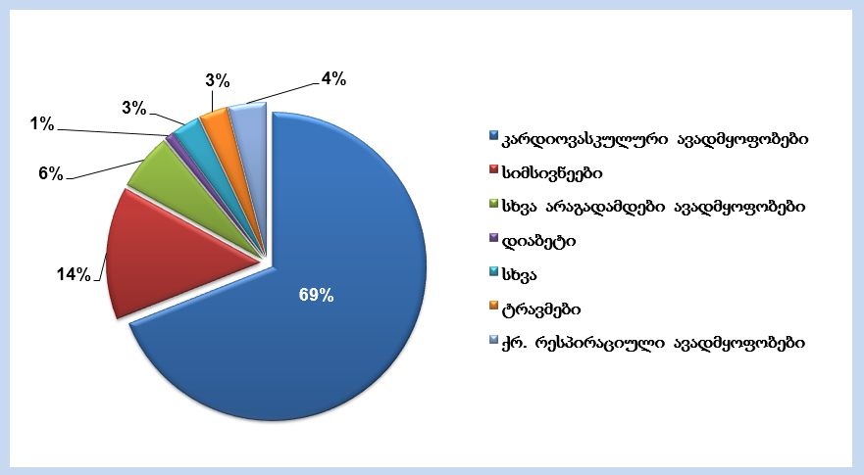
არაგადამდები ავადმყოფობებით გარდაცვალების სტრუქტურა
(ჯანმო-ს შეფასება, 2014)
წყარო: ჯანმრთელობის მსოფლიო ორგანიზაცია

Slide 3
სიცოცხლის დაკარგული წლების 10 ძირითადი მიზეზი და ცვლილების %, 2007 და 2017, საქართველო
www.ncdc.ge

Slide 4
ავთვისებიანი ახალწარმონაქმნების ინციდენტობა
კიბოს პოპულაციის რეესტრი
www.euro.who.int

Slide 5
ახალი შემთხვევების განაწილება დაავადების სტადიის მიხედვით
www.ncdc.ge

Slide 6
ჯანსაღი ცხოვრებისა და კეთილდღეობის უზრუნველყოფა ყველა ასაკის ადამიანისათვის (მიზანი 3)
საქართველოსთვის მისადაგებული ინდიკატორი 2030 - 3.4
3.4 2030 წლისთვის გულსისხლძარღვთა დაავადებასთან, კიბოსთან, დიაბეტთან და ფილტვების ქრონიკულ ობსტრუქციულ დაავადებასთან დაკავშირებული სიკვდილიანობის ერთი მესამედით შემცირდება
არსებული მდგომარეობა, 2017 - 175,6 - ასიათას მოსახლეზე

Slide 7
მკურნალობა
2013 წ. - საყოველთაო ჯანდაცვის პროგრამა
  გეგმიურ ამბულატორიული მომსახურება
  გადაუდებელი ამბულატორიული და სტაციონარული სერვისები
  გეგმიურ ქირურგიული ოპერაციები
  ქიმიო-, ჰორმონო და სხივურ თერაპია
  მშობიარობასა და საკეისრო კვეთა
2016 წ - ადრეული ძუძუს აგრესიული HER-2 რეცეპტორდადებითი კიბოს დიაგნოზის მქონე პირებისთვის - მედიკამენტი ტრასტუზუმაბი (ჰერცეპტინი)
2017 წ. - ქრონიკული დაავადებების სამკურნალო მედიკამენტებით უზრუნველყოფის პროგრამა
  გულ-სისხლძარღვთა ქრონიკული დაავადებების, ფილტვის ქრონიკულ დაავადებათა; ფარისებრი ჯირკვლის დაავადებათა და დიაბეტის (ტიპი 2) სამკურნალო ფარმაცევტული პროდუქტით უზრუნველყოფა

Slide 8
საყოველთაო ჯანდაცვის პროგრამის ფარგლებში დაფიქსირებული შემთხვევები

Slide 9
მკურნალობა და მართვა
ბავშვთა ონკოჰემატოლოგიური მომსახურება
  18 წლამდე ასაკის ბავშვთა ამბულატორიულ და სტაციონარულ მკურნალობა
ინკურაბელურ პაციენტთა პალიატიური მზრუნველობა
  ინკურაბელურ პაციენტთა ამბულატორიული პალიატიური მზრუნველობა
  ინკურაბელურ პაციენტთა სტაციონარული-პალიატიური მზრუნველობა და სიმპტომური მკურნალობა
  ინკურაბელურ პაციენტთა მედიკამენტებით უზრუნველყოფა
სოფლის ექიმი/საყოველთაო ჯანდაცვის გეგმიური ამბულატორია
  ქრონიკული და მწვავე დაავადებების დიაგნოსტიკა და მართვა
რეფერალის პროგრამა - ინდივიდუალური დახმარება

Slide 10
დაავადების ადრეული გამოვლენა და სკრინინგი
2011 წ. კიბოს სკრინინგ-პროგრამა
მიზნობრივი პოპულაცია:
  ძუძუს კიბოს სკრინინგი 40-70 წლის ქალებისთვის
  საშვილოსნოს ყელის კიბოს სკრინინგი 25-60 წლის ქალებისთვის
  პროსტატის კიბოს სკრინინგი 50-70 წლის კაცებისთვის
  კოლორექტული კიბოს სკრინინგი 50-70 წლის მოსახლეობისთვის
  საშვილოსნოს კიბოს ორგანიზებული სკრინინგი

Slide 11
კიბოს სკრინინგის მაჩვენებლები

Slide 12
პრევენცია
იმუნიზაცია - 2017 წლის 1 დეკემბრიდან - ადამიანის პაპილომა ვირუსის საწინააღმდეგო ვაქცინაცია
ჯანმრთელობის ხელშეწყობა
  თამბაქოს მოხმარების კონტროლის გაძლიერება;
  ჯანსაღი კვების შესახებ განათლება;
  ალკოჰოლის ჭარბი მოხმარების შესახებ ცნობიერების ამაღლება;
  ფიზიკური აქტივობის ხელშეწყობა
  ჰეპატიტის პრევენცია და მოსახლეობის განათლების ხელშეწყობა;
  ჯანმრთელობის ხელშეწყობის პოპულარიზაცია და გაძლიერება
C ჰეპატიტის, ტუბერკულოზის, დიაბეტის მართვა

Slide 13
არაგადამდები დაავადებების არაგადამდები დაავადებების პრევენციისა და კონტროლის 2017-2020 წლების ეროვნული სტრატეგია
სამიზნეები 2020 წლისთვის (საბაზისო - 2015 წელი)
  ონკოლოგიური დაავადებებით გამოწვეული სიკვდილიანობის შეჩერება (ნულოვანი ზრდა)
  ალკოჰოლის საზიანო მოხმარების 5%-იანი ფარდობითი შემცირება (ყოველწლიურად 1%-იანი კლება);
  დაბალი ფიზიკური აქტივობის გავრცელების 5%-იანი ფარდობითი შემცირება (ყოველწლიურად 1%-იანი კლება);
  15 წლის და უფროსი ასაკის მოსახლეობაში თამბაქოს მოხმარების 5%-იანი ფარდობითი შემცირება (ყოველწლიურად 1%-იანი კლება);
......

Slide 14
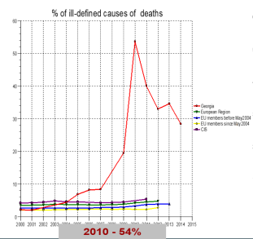
კიბოს პოპულაციური რეგისტრი
კიბოს პოპულაციური რეგისტრი ამოქმედდა 2015 წელს
  პერსონიფიცირებულ მონაცემთა სისტემის დანერგვა
  მონაცემთა ხარისხი და მოცვის გაუმჯობესება
  მკურნალობის პროცესზე ზედამხედველობის გაუმჯობესება
  მონაცემთა ანალიზის შესაძლებლობის გარზდა (პაციენტის სქესი, ასაკი, საცხოვრებელი ადგილი, სერვისის მიღების ადგილი, სერვისის მიღების დაწესებულება; სიმსივნის ლოკალიზაცია, მორფოლოგია, დიფერენციაციის ხარისხი, სტადია, კონფირმაციის ტიპი, მკურნალობის მეთოდი/მეთოდები, გამოსავალი)
Notes:
კიბოზე კონტროლის გაუმჯობესების, ეპიდემიოლოგიური კვლევებისა და საზოგადოებრივი ჯანდაცვითი პროგრამების დაგეგმვის, პრევენციული და მკურნალობის მეთოდების შეფასების საშუალებას იძლევა.

Slide 15
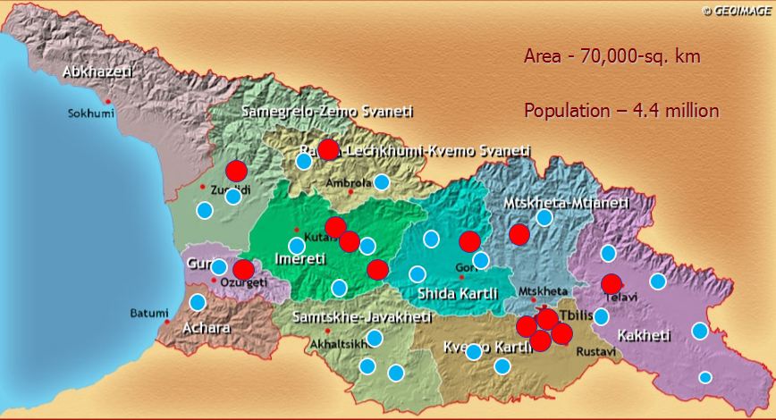
Network of oncological facilities, Georgia, 2015
Area – 69000 sq.km
Population 3.7 million
სტაციონარები (>80 საწოლზე)
სტაციონარები (<80 საწოლზზე) და ამბულატორიები
Notes:
15

Slide 16
რადიაციულ-ონკოლოგიური სერვისები
ექვსი რადიოთერაპიული დეპარტამენტი
  ერთი აქსელერატორი - აჭარის ონკოლოგიურ ცენტრში (ბათუმი)
  ერთი კობალტ-60 - ონკოლოგიის ეროვნული ცენტრი (თბილისი)
  სამი აქსელერატორი - მაღალი სამედიცინო ტექნოლოგიების ცენტრი (თბილისი)
  სამი აქსელერატორი - კლინიკური მედიცინის სამეცნიერო-კვლევითი ინსტიტუტი (თბილისი)
  ერთი აქსელერატორი - ზ. ცხაკაიას სახელობის დასავლეთ საქართველოს ინტერვენციული მედიცინის ეროვნული ცენტრი (ევექსი, ქუთაისი)
  ორი აქსელერატორის და ერთი კობალტ-60 - სხივური მედიცინის ცენტრი (თბილისი)
სამი ბრახითერაპიის განყოფილება
  მაღალი სამედიცინო ტექნოლოგიების ცენტრი (თბილისი))
  ონკოლოგიის ეროვნული ცენტრი (თბილისი)
  კლინიკური მედიცინის სამეცნიერო-კვლევითი ინსტიტუტი (თბილისი)
  ერთი Cyberknife - მაღალი სამედიცინო ტექნოლოგიების ცენტრი (თბილისი)

Slide 17
ბირთვული მედიცინის სერვისები
სამი ბირთვული მედიცინის დეპარტამენტი
  მაღალი სამედიცინო ტექნოლოგიების ცენტრი (თბილისი)
  ავერისის კლინიკა (თბილისი)
  სხივური მედიცინის ცენტრი (თბილისი)
ბირთვული დიაგნოსტიკის სიმძლავრეები
  მაღალი სამედიცინო ტექნოლოგიების ცენტრი (თბილისი) - SPECT gamma camera, a PET/CT scanner
  ავერსისი კლინიკა (თბილისის) - SPECT gamma camera
  სხივური მედიცინის ცენტრი (თბილისი) - SPECT gamma camera
  კლინიკური მედიცინის სამეცნიერო-კვლევითი ინსტიტუტი (თბილისი) - SPECT gamma camera, a PET/CT scanner

Slide 18
ადამიანური რესურსი
ქიმიოთერაპევტი
ონკოქირურგი
21 რადიაციული ონკოლოგი
6 ბირთვული მედიცინის ექიმი
18 სამედიცინო ფიზიკოსი
40 რადიაციული ტექნოლოგი

Slide 19
მადლობა ყურადღებისთვის!

